Slide 1









Slide 2


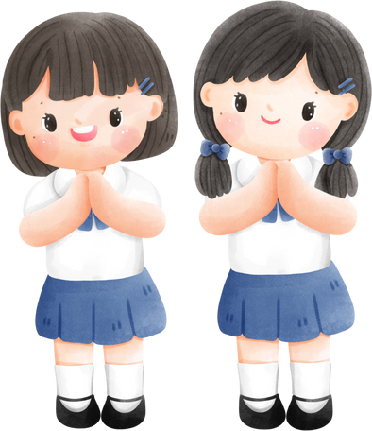
1. Nghe kể chuyện

Slide 3


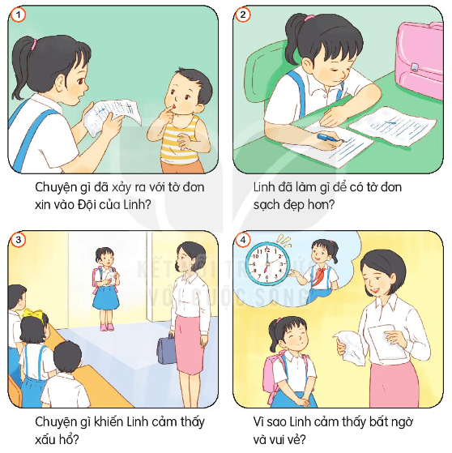
1
2
Chuyện gì đã xảy ra với tờ đơn xin vào Đội của Linh?
Linh đã làm gì để có tờ đơn sạch đẹp hơn?
3
4
Chuyện gì khiến Linh cảm thấy xấu hổ?
Vì sao Linh cảm thấy bất ngờ và vui vẻ?

Slide 4


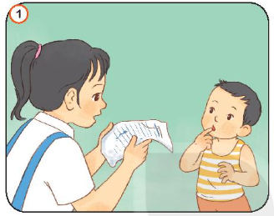


CHIA SẺ TRƯỚC LỚP
Chuyện gì đã xảy ra với tờ đơn xin vào đội của Linh?
Tờ đơn xin vào Đội của Linh bị em trai làm bẩn.
Chuyện gì đã xảy ra với tờ đơn xin vào Đội của Linh?

Slide 5
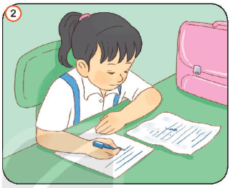
CHIA SẺ TRƯỚC LỚP
Linh đã viết lại một tờ đơn mới để tờ đơn xin vào Đội được sạch đẹp hơn.
Linh đã làm gì để có tờ đơn sạch đẹp hơn?
Linh đã làm gì để có tờ đơn sạch đẹp hơn?

Slide 6
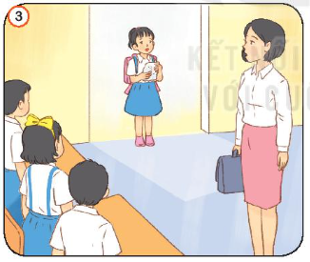
CHIA SẺ TRƯỚC LỚP
Sáng hôm sau đi học, Linh thấy cô giáo đã ở trong lớp nên nghĩ mình đi học muộn. Điều đó khiến Linh cảm thấy xấu hổ.
Chuyện gì khiến Linh cảm thấy xấu hổ?
Chuyện gì khiến Linh cảm thấy xấu hổ?

Slide 7
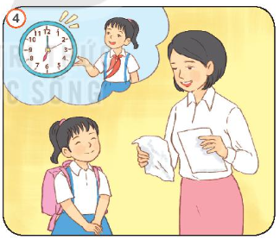
CHIA SẺ TRƯỚC LỚP
Linh cảm thấy bất ngờ và vui vẻ vì mình vẫn đi học đúng giờ, xứng đáng để vào Đội.
Vì sao Linh cảm thấy bất ngờ và vui vẻ?
Vì sao Linh cảm thấy bất ngờ và vui vẻ?

Slide 8
2. Kể lại câu chuyện Đội viên tương lai.

Slide 9
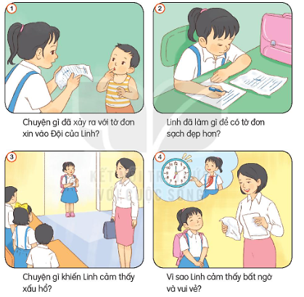

Đội viên tương lai
Đọc câu hỏi dưới tranh và nhớ lại nội dung câu chuyện.

Slide 10





Kể từng đoạn câu chuyện theo tranh
NHÓM 4

Slide 11
Kể từng đoạn câu chuyện theo tranh
NHÓM 4

Slide 12
Kể từng đoạn câu chuyện theo tranh
NHÓM 4

Slide 13
Kể từng đoạn câu chuyện theo tranh
NHÓM 4

Slide 14



Nếu là Linh, khi phát hiện ra tờ đơn bị bẩn, em sẽ làm thế nào?
Thảo luận nhóm đôi

Slide 15
Nếu là Linh, khi phát hiện ra tờ đơn bị bẩn, em sẽ tùy xem tờ đơn bị bẩn như thế nào để tìm cách giải quyết. Có thể em sẽ lấy cục tẩy và tẩy sạch những vết bẩn của tờ đơn, em cũng có thể viết lại một tờ đơn khác.

Slide 16
